Slide 1
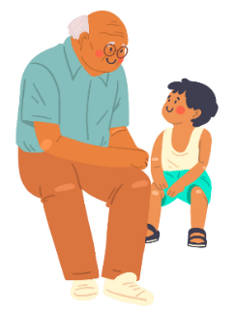
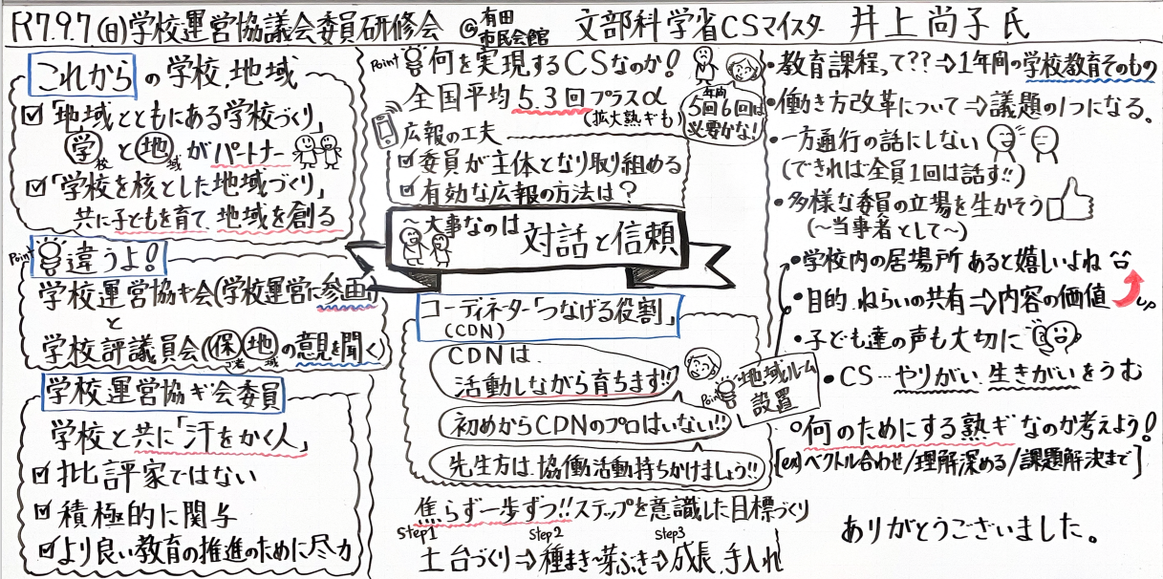
令和７年度きのくにコミュニティスクール推進フォーラム
日 時：令和７年９月７日（日）１３:３０～１５:３０
場 所：有田市民会館
テーマ：「会議は踊る、そして進む」
※本テーマは学校運営協議会の目指す姿を現しています。
「踊る」＝参加者同士がリズムよく交流しながら意見を
出し合うこと。
「進む」＝話し合うだけで終わらず、現場に反映されるアクションへと
つなげること。
つまり、このテーマは「参加者全員が積極的に関わりながら、生産的な
会議を作り上げていこう！」という思いが込められています。
参加者：９０名（参集：５６名 オンライン：３４名）
【参加者の内訳】
教職員：１６名 行政職員：１１名 公民館関係者：１名
学校運営協議会委員：5４名 大学院生：１名
その他：７名
👉 講演内容をファシリテーショングラフィックで！

